Slide 1
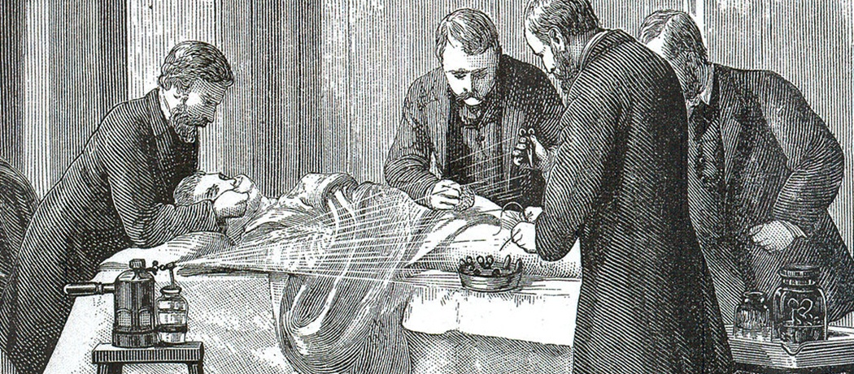
Capitolul 8 – Alchimie și Chimie în timpul renașterii
Universitatea Sapienza Roma, Italia

Slide 2
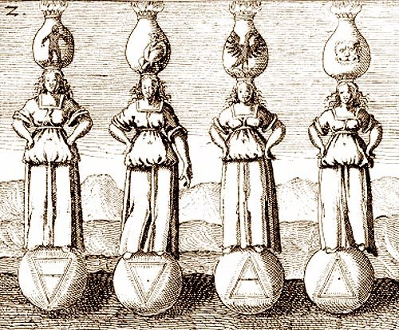
Rădăcinile chimiei și alchimiei
Puține discipline științifice au definit complexitatea Renașterii la fel de mult ca alchimia, un domeniu în care filosofia, știința, ocultismul și teologia s-au unit. Alchimia, o autentică protoștiință, a prezentat transformarea de la dogma teoretică la metodele bazate pe observație și practică care s-au dezvoltat treptat în această perioadă a istoriei științei

Slide 3
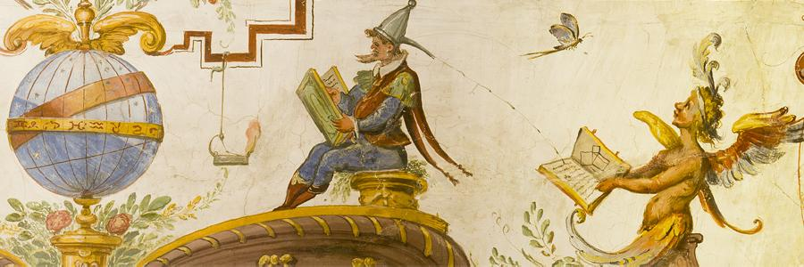
Șarmul alchimiei
Latura misterioasă și ocultă a alchimiei surprinde în continuare imaginația publicului modern, Harry Potter urmărind evaziva piatră filosofală și nume precum John Dee care generează mii de site-uri oculte care studiază simbolismul ezoteric din spatele simbolurilor alchimice.
Majoritatea interpretărilor moderne au o bază în faptele istorice, iar scriitori precum Chaucer, Ben Jonson și Dante au inclus cu bucurie alchimiștii ca șarlatani umbroși și figuri de parodie.

Slide 4
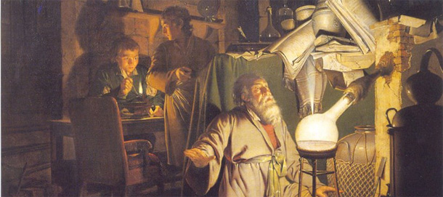
Alchimistul renascentist
Cu toate acestea, această latură comică nu ar trebui să diminueze ideea că alchimiștii Renașterii erau adesea oameni de știință de bună credință, căutând adevărul și aplicând adesea metode științifice în cercetările lor.
De fapt, se poate argumenta că, în ceea ce privește dezvoltarea științei, alchimiștii erau cu mult mai înaintea altor discipline. De exemplu, știința naturii și fizica erau încă în mare parte observaționale și teoretice, în timp ce alchimiștii foloseau deja o metodă care implică raționamente inductive și deductive pentru a ajunge la concluzii.

Slide 5
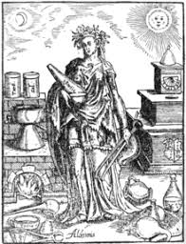
Originea alchimiei
Alchimia a fost o disciplină care a luat naștere la greci, deși chinezii și egiptenii au fost, de asemenea, esențiali în dezvoltarea bazelor ei și s-a răspândit apoi în Europa prin lumea islamică. Din 1147, dinastia Almohadă a preluat controlul asupra imperiului islamic deschis anterior în Al Andalus, în Spania modernă, ducând la un declin intelectual.
În această perioadă, savanții creștini și evrei au fugit în Europa, aducând cunoștințe cu ei sub formă de texte arabe și evreiești, iar mulți dintre acești oameni învățați au ajuns în nordul Italiei, unde au făcut parte din noua Renaștere care a provocat gândirea medievală dominantă. Gerard din Cremona (1114 - 1187) și Robertus Castrensis (n. 1150) au fost doar doi dintre traducătorii care au pus la dispoziție textele originale arabe în limba latină.

Slide 6
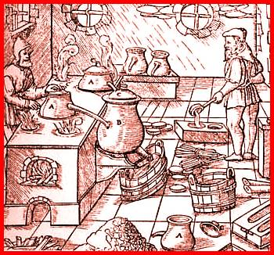
Influența Alchimiei
Alchimia era deja o disciplină bine stabilită, influențând metalurgia și medicina și, la fel ca în multe ramuri ale științei, a devenit legată de unitatea religioasă cu care avea să împartă o alianță nestabilă în următoarele câteva secole.
Așa cum a fost cazul cu erudiții islamici, alchimiștii medievali și renascentisti au urmat tradiția aristotelică a celor patru elemente ca bază a substanței, o viziune care nu va fi contestată până la Renașterea ulterioară, când descoperirile lui Newton, Boyle și contemporanii lor au dus știința și filozofia europeană în epoca modernă.

Slide 7
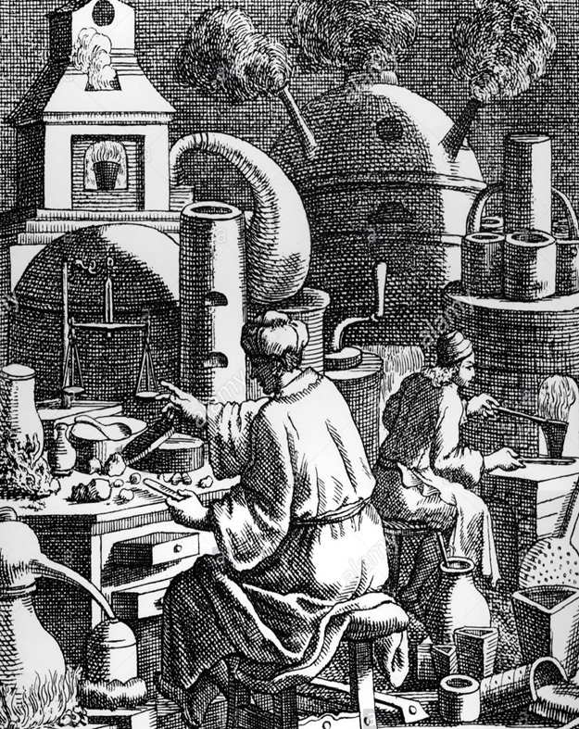
Alchimia & Chimia
În timpul Renașterii, ceea ce astăzi numim „alchimie” și „chimie” a constituit o sferă de activitate unică, care include totul, care a implicat efectuarea analizelor cu foc.

Slide 8
Alchimia & Chimia
Practica istorică a testelor cu foc a fost abordată din diferite puncte de vedere. În mod tradițional, istoricii mineritului și metalurgiei au folosit diferitele tratate metalurgice și manuale scrise în timpul Renașterii ca sursă principală de informații.
Istoricii alchimiei și chimiei au început să sublinieze importanța analizelor cu ajutorul focului în dezvoltarea științei moderne și să folosească textele primilor alchimiști și chimisti pentru a aborda această problemă.
Istoricii mineritului și arheometalurgii și-au restrâns atenția asupra ansamblurilor din ceea ce este vag definit ca metalurgie timpurie, în timp ce istoricii alchimiei și chimiei au avut tendința de a se concentra asupra primilor alchimiști / chimiști și dovezi textuale pentru practicarea testelor cu foc în laboratoarele lor.

Slide 9
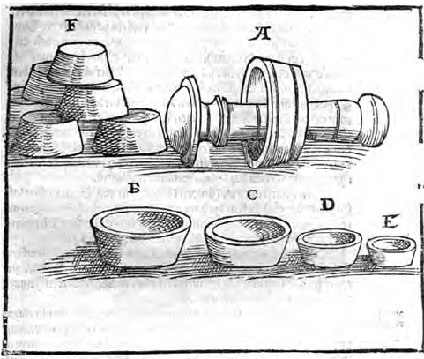
Alchimia & Chimia
Pentru fostele grupuri, alchimia este adesea privită ca un demers exagerat de teoretic, care are puține relații cu noțiunile practice, bazate pe experiență; pentru aceștia din urmă, metalurgiștii sunt uneori gândiți ca simpli meșteri, care practică reacții chimice, dar nu le pasă de principiile științifice din spatele operațiunilor lor.
În consecință, ambele grupuri de cercetători au definit obiective de cercetare diferite și, în mod normal, le abordează fără a lua în considerare munca desfășurată în celălalt domeniu.

Slide 10
Alchimia & Chimia
Recent, studiul și interpretarea anumitor grupuri de descoperiri arheologice din contexte fără o legătură a priori clară fie cu metalurgia, fie cu chimia au necesitat o analiză atât a textelor metalurgice, cât și a activităților alchimiei / chimiei, indicând astfel necesitatea unor abordări mai cuprinzătoare.
Practica testării focului ca instrument analitic este la fel de relevantă pentru chimie, pentru metalurgia extractivă și pentru controlul calității în producția de monede; chiar și reciclarea la scară mică și rafinarea bijuteriilor utilizează aceleași operațiuni.
Dovezile arheologice pot fi indicative ale lucrului cu focul, dar nu permit în sine identificarea contextului tehnologic imediat în care au fost efectuate aceste analize.

Slide 11
Alchimia & Chimia
Se va pune accent pe două idei cheie:
a) În Renaștere, alchimia și chimia nu erau domenii distincte, iar acest câmp inclusiv nu transmitea conotațiile religioase, psihologice sau magice atașate adesea căutării transmutației metalice
b) Testele făcute cu foc au fost al / chimice la fel ca operațiunile metalurgice și, în ceea ce privește testele, este adesea imposibil - și inadecvat - separarea unei sfere de activitate (alchimie / chimie) de cealaltă (metalurgie), având în vedere caracterul puternic combinat.

Slide 12
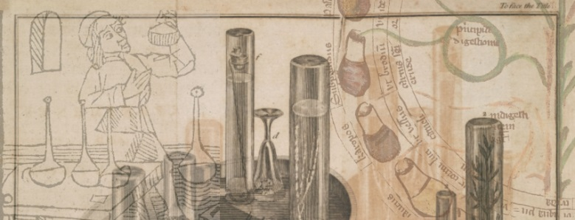
Alchimia & Chimia? Probleme de terminologie
În limbajul actual, „alchimia” sugerează imediat ideea transmutării metalelor și a fabricării aurului - adesea cu multe alte conotații, așa cum este discutat mai jos.
„Chimia” este, la rândul ei, rezervată disciplinei mai „riguroase” care se referă la compoziția obiectelor.

Slide 13
Alchimie sau chimie? Probleme de terminologie
Cele două cuvinte erau sinonime; când s-a făcut o distincție, acest lucru a fost specific unui autor individual și se baza pe motive diferite de cele utilizate în epoca modernă.
Unul dintre cele mai cunoscute exemple în acest sens este volumul lui Andreas Libavius ​​din 1597, care, chiar dacă este intitulat Alchimia, este astăzi recunoscut pe scară largă ca primul manual modern de chimie și nici măcar nu abordează transmutarea metalelor.

Slide 14
Alchimie sau chimie? Probleme de terminologie
Biringuccio (1540) vorbește despre arte alchimiei când discută despre piatra filosofală (Cartea I), dar și când descrie sublimarea și distilarea (Cartea IX).
Agricola (1556), în schimb, folosește termenul chymistas / chymistae, atât atunci când discută de alchimiști „răi” care înșeală oamenii, așa cum face el în prefața sa, cât și cei „buni” care au dezvoltat metode de analiză timpurie, așa cum se menționează în cartea sa a VII-a numită De Re Metallica.

Slide 15
Care este originea acestei confuzii istoriografice?
Aparent, o interpretare greșită a etimologiei:
prefixul al- de alchimie nu este altceva decât articolul arab definit adăugat grecescului chēmeia sau chymeia, derivat probabil din cheein, cuvântul folosit pentru topire. Acest lucru a fost interpretat greșit în secolul al XVII-lea ca implicând o excelență specială.
Ulterior, termenul de alchimie a fost rezervat progresiv pentru ceea ce a fost considerat latura magnifică a disciplinei, adică efortul de a face aur.

Slide 16
Astfel, „chimia” a devenit ocupația respectabilă și au fost stabilite bazele greșelii istoriografice moderne.
Identitatea alchimiei și chimiei renascentiste a fost evidențiată de mai mulți istorici ai științei.
Unii cercetători recunosc caracterul alchimiei ca fiind o știință „primitivă” sau „pseudoștiință” care, în ciuda obscurității și abstractizării, a contribuit într-o oarecare măsură la dezvoltarea chimiei moderne.
Alții diminuează latura practică a alchimiei și subliniază legăturile acesteia cu magia, astrologia, religia sau psihologia, contrastând-o cu partea de chimie contemporană, care este văzută ca rădăcina științei moderne.

Slide 17
Indiferent de concluziile lor, toate aceste studii suferă de un accent puternic părtinitor
De fapt, din moment ce „alchimie” și „chimie” nu existau în Renaștere ca discipline atât de diferite, diferențierea lor provizorie este anacronică și confuză. „Dacă se definește alchimia ca un efort necantitativ, vitalist sau vag„ non-științific ”și apoi se diferențiază materialele sursă în alchimie și chimie folosind aceste criterii, descoperirile vor reconfirma bineînțeles definiția și tot ceea ce o însoțește” (Newman și Principe 1998, 36)
Această distincție este stabilită a priori și se bazează pe concepții moderne, acești parametri fiind complet străini de chimiștii din secolul al XVI-lea și, prin urmare, nu sunt valabile ca punct de vedere teoretic pentru un studiu științific.

Slide 18
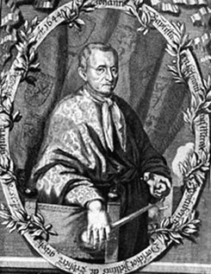
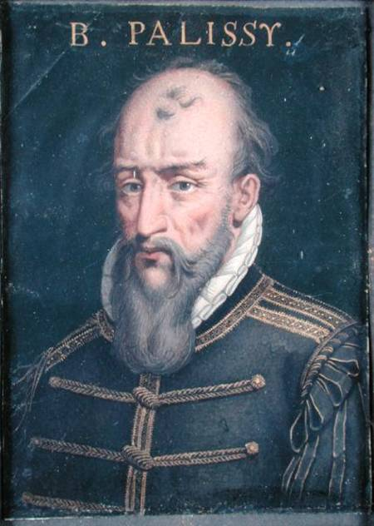
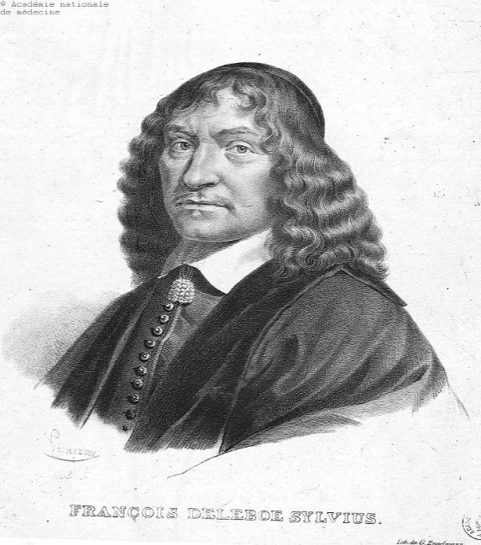
CHIMIA ȘI IATROCHIMIA
Începând cu Renașterea, odată cu dezvoltarea unei importanțe tot mai mari a alchimiei, aceasta a început să capete un accent comercial și practic: metalurgie, ceramică, sticlă și vopsea. Cei mai importanți exponenți în Renașterea Iatrochimiei și chimiei tehnice sunt: ​​A. Libau, R. Glauber, JB Van Helmont, O. Taheniya, Paracelsus. Biringuccio B, G. Agricola și Bernard Palissy.

Slide 19
IATROCHIMIA
Iatrochimia - secțiunea științei chimice, care a luat naștere în secolele XVI și XVII.
Cuvântul „Iatro” era cuvântul grecesc pentru „doctor” sau „medicament“.
Scopul principal al chimiei la momentul respectiv era prepararea medicamentelor.
Chimiștii iatrochimiei au încercat să pună cunoștințele de chimie în serviciul medicinei.
Reprezentanții iatrochimiei au luat în considerare procesele care au loc în organism, cum ar fi fenomenele chimice ale bolii ca rezultat al echilibrului chimic afectat și au stabilit substanțe chimice care să le trateze.

Slide 20
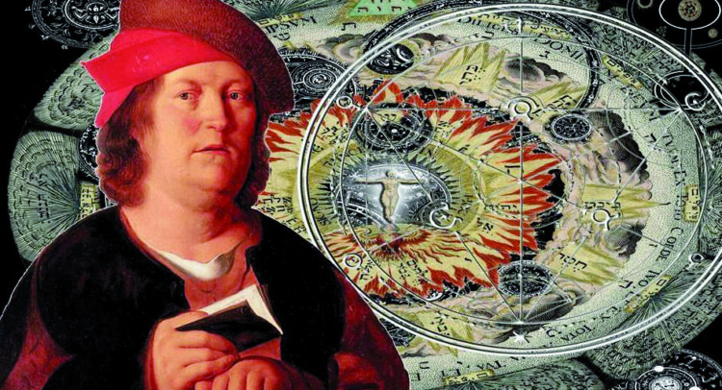
IATROCHIMIA
Cel mai puternic susținător vocal al iatrochimiei a fost Theopharastus von Honhenheim, cunoscut și sub numele de Paracelsus (Einsiedeln, 14 noiembrie 1493 - Salzburgh, 24 septembrie 1541)
Cuvântul «Paracelsus» înseamnă «Celsus superior». Acesta a fost un celebru alchimist și medic de origine elvețiano-german, unul dintre fondatorii iatrochimiei. A fondat disciplina toxicologiei
Paracelsus, ca Avicenna, credea că scopul principal al alchimiei nu este căutarea unor modalități de a obține aur ci producerea de medicamente. El a împrumutat din tradiția alchimică învățând că există trei părți de bază ale materiei determinate de mercur, sulf, sare. Pentru a determina cauzele bolilor, Paracelsus a susținut că febra și ciuma apar în corp din cauza excesului de sulf, paralizia datorită excesului de mercur etc.

Slide 21
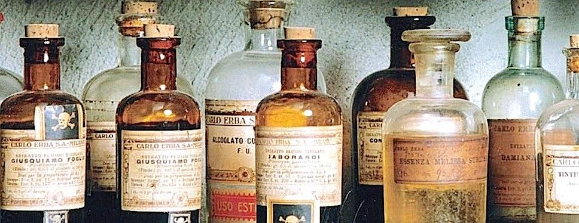
" Toate lucrurile sunt otravă și nimic nu este fără otravă; numai doza permite ca ceva să nu fie otrăvitor. "
Adică, substanțele considerate toxice sunt inofensive în doze mici și, dimpotrivă, o substanță obișnuită inofensivă poate fi mortală dacă este supra-consumată.

Slide 22
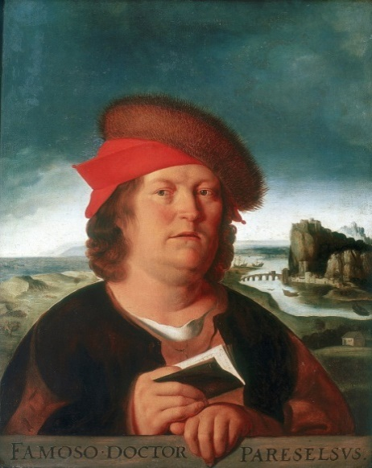
Paracelsus
Paracelsus acorda o mare importanță observării atente a pacientului și era foarte capabil să se identifice cu afecțiunile sale.
Anatomia lui Paracelsus, de fapt, nu se bazează pe disecție ca cea a lui Vesalius, ci pe exterioritate, pe capacitatea medicului de a reconecta semnele de pe corp la agentul intern care cauzează boala. Prin urmare, se poate spune că pune bazele semioticii.

Slide 23
Paracelsus
În scrierile sale, descriind părțile anatomice, el inserează simultan interpretările sale, nu distinge ceea ce vede de ceea ce gândește. El enumeră cele cinci principii posibile ale bolilor: ens astral, ens venal, ens natural, ens spiritual și ens dei. Pentru a înțelege cauza bolii, un bun medic trebuie să se bazeze pe toate cele cinci corpuri.
Importanța sa în domeniul farmacologic se datorează faptului că el a fost primul care a recomandat utilizarea mineralelor și a substanțelor chimice pentru tratamentul bolilor umane, spre deosebire de doctrinele anterioare în care se limita la utilizarea plantelor și a extractelor din plante.

Slide 24
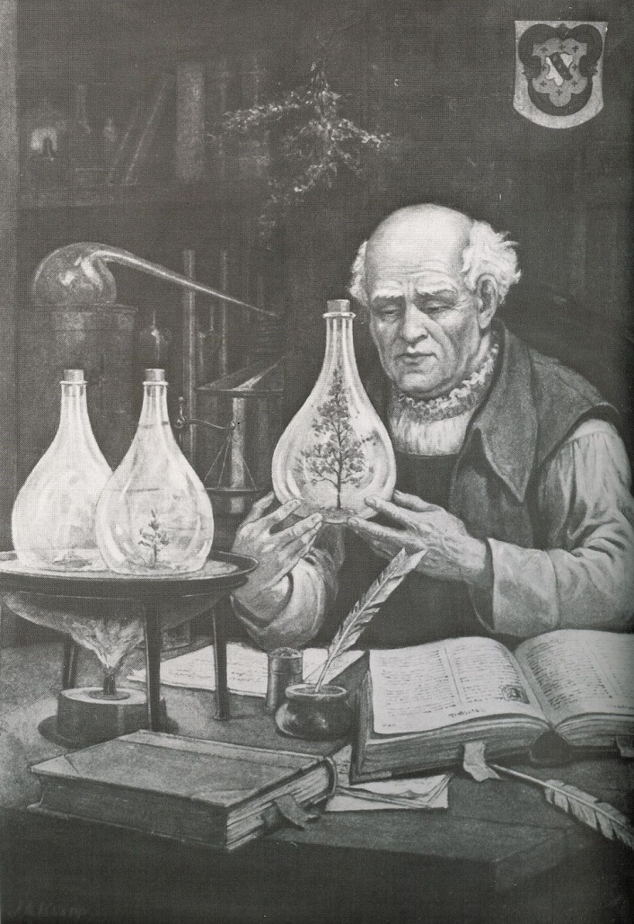
Paracelsus
Una dintre marile contribuții ale lui Paracelsus a fost sublinierea rolului chimiei în medicină.
În timpul Renașterii, un puternic interes pentru potențialele utilizări terapeutice ale chimiei a fost în plină desfășurare sub conducerea unor bărbați precum Hieronymus Brunschwig și Conrad Gesner.

Slide 25
Omul și Creatorul
Conform lui Paracelsus, un om - este un microcosmos care reflectă toate elementele macrocosmosului, legătura dintre cele două lumi este puterea lui "M" (începe cu litera denumită Mercur).
Potrivit lui Paracelsus, un om (care este și chintesența, sau a cincea, adevărata esență a lumii) este făcut de Dumnezeu din „desenul” întregii lumi și poartă imaginea Creatorului. Nu este interzis pentru un om să posede cunoștințe, el este capabil și, potrivit lui Paracelsus, chiar are datoria de a investiga toate entitățile disponibile nu numai în natură, ci și dincolo de aceasta.
Paracelsus lasă câteva lucrări alchimice, inclusiv „Psaltirea chimică, sau regulile filosofice ale Pietrei Înțelepților”, „Azotul sau lemnul și firele vieții” etc. Se crede că el a denumit metalul zinc (Zn).

Slide 26
Farmacologia din perioada de dinaintea lui Paracelsus
Tradiția alchimică nativă fusese puternică. În secolul al XV-lea, George Ripley, Thoms Norton și Robert Grene au scris alegoriile ezoterice obișnuite despre piatra filosofală.
În secolul al XVI-lea, Edward Cradock și John Dastin au păstrat secretele; John Dee s-a autointitulat experimentator în științele oculte.
Valoarea lor pentru medicină a fost pur și simplu cea indirectă a diseminării potențialului utilizării chimiei și a familiarizării cititorilor cu diferite tipuri de aparate.

Slide 27
Farmacologia post-Paracelsus
În Anglia, Gesner a fost principalul motor al cauzei medicinei chimice în stadiile incipiente.
Punctul Paracelsus nu pare să fi avut niciun efect asupra medicinei englezești înainte de începutul anilor 1570, astfel, au apărut lucrări medicale importante de John Caius și Christopher Langton scrise în anii 1560.

Slide 28
Farmacologia post-Paracelsus
Între 1570 și 1580, prima mențiune a lui Paracelsus într-o carte de medicină engleză a fost una de dispreț de la unul dintre medicii consacrați: John Jones, un om universitar, scriitor al mai multor tratate medicale, a tras un semnal de alarmă împotriva practicienilor și a empiricilor ignoranți în medicină.
Teoria eronată a făcut ca paracelsanii să fie „vayn pratisers” în ochii lui John Jones. Această atitudine a primului comentator englez despre paracelsism urma să fie profetică asupra viitorului mișcării din Anglia.

Slide 29
Farmacologia post-Paracelsus
Pentru a descoperi începuturile mișcării, trebuie să ne întoarcem la Thomas Hill. De fapt, adevăratul serviciu al lui Hill pentru medicina chimică nu consta atât în ​​propriile sale cărți, cât mai degrabă în moștenirea manuscriselor neterminate către doi bărbați, John Hester și George Baker, care se aflau în poziții strategice pentru a răspândi noua doctrină.
Hester a primit traducerea manuscriselor lui Fioravanti, care a început seria lungă de publicații, mai puternice decât orice altă forță unică pentru a face paracelsismul cunoscut pe scară largă în Anglia.
Baker a primit traducerea completă a lui Hill a Euonymus-ului lui Gesner, partea a doua.
Punctul esențial este că, prin Hester și Baker, Hill a adus contribuții cu adevărat vitale la dezvoltarea și acceptarea medicinei chimice în Anglia.

Slide 30
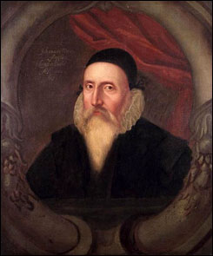
Matematician și astrolog englez, s-a născut la 13 iulie 1527, la Londra, unde tatăl său era, potrivit lui Wood, un bogat viticultor.
În 1542 a fost trimis la St John's College, Cambridge. După cinci ani petrecuți în studii matematice și astronomice, a plecat în Olanda, pentru a vizita câțiva eminenți matematicieni continentali
După ce a rămas în străinătate aproape un an, s-a întors la Cambridge și a fost ales membru al Trinity College, înființat atunci de regele Henric al VIII-lea.

Slide 31
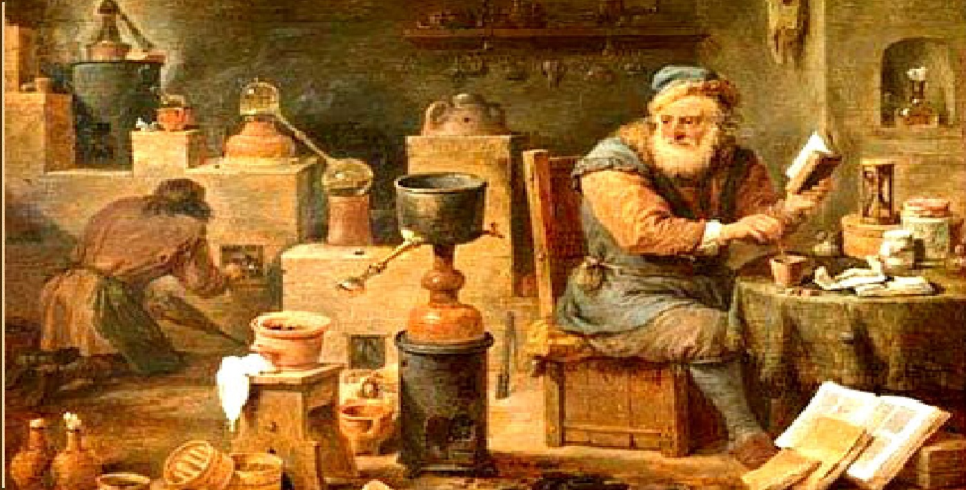
Alchimia renașterii și metoda științifică
La fel ca în majoritatea disciplinelor academice, practica alchimiei a fost ajutată de invenția tiparului de către Gutenberg, în 1440, alături de tendința crescută a oamenilor și a ideilor de a migra, permițând cunoașterii să se răspândească în Europa și dincolo. Arheologii au găsit artefacte alchimice în toată Europa, arătând popularitatea acestei proto-științe, deși potențialul pentru bogățiile oferite de transmutarea metalelor de bază în aur stă probabil în spatele popularității. Cu siguranță, minți grozave precum John Dee (1527-1608) au petrecut mult timp în această căutare, atrăgând adesea patronajul unor sponsori bogați.

Slide 32
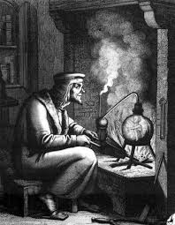
Alchimia renașterii și metoda științifică
Mulți alchimiști din timpul Renașterii au efectuat experimente controlate și au folosit încercare și eroare pentru a descoperi natura substanțelor, studiind modul în care acestea reacționau, interacționau și se schimbau în condiții noi. Alchimiștii nu numai că au pus bazele chimiei, dar au contribuit la latura practică a fizicii, creând gaze, solide și lichide pe care oamenii de știință mai târziu le-ar putea studia, influențând în mod direct marii fizicieni ai Iluminismului, de la sfârșitul secolului al XVII-lea.

Slide 33
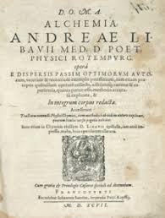
Alchimia renașterii și metoda științifică
Pentru a adăuga la această trecere către o metodă științifică riguroasă, se pot privi manualele produse la acea vreme. În majoritatea cazurilor, alchimiștii de la sfârșitul secolului al XVI-lea și începutul secolului al XVII-lea au păstrat încă viziunea aristotelică asupra lumii, unde toate metalele erau derivate din mercur și sulf. De exemplu, o carte a unui chimist german, Andreas Libau (c1550-1616) este foarte amănunțită și, fără îndoială, a acționat ca un mare ajutor didactic, relatând o metodologie detaliată, calcule și instrucțiuni pentru prepararea compușilor, dar a promovat și această idee veche, una care a persistat până când Boyle (1627-1691) a demolat-o.

Slide 34
Alchemie și Chimie în timpul renașterii
ALCMAEON PROJECT – SAPIENZA UNIVERSITY OF ROME
THANKS FOR YOUR ATTENTION!!!

